Slide 1
Как выбрать профессию

Slide 2
Процесс выбора профессии не так прост
Для правильного, адекватного выбора выпускнику школы приходиться проделать большую внутреннюю работу:
необходимо проанализировать свои ресурсы (интересы, способности, особенности личности);
узнать и принять требования избираемой профессии;
осознать потенциальные несоответствия личностных особенностей и специфики профессии и оценить возможность коррекции этих несоответствий.

Slide 3
Поиск работы начинается с выбора профессии
Если вы ещё не выбрали профессию, то для начала отпустите своё воображение на волю, дайте ему полную свободу и после этого поразмышляйте о своём будущем, отвечая на следующие вопросы:
Что больше всего на свете я люблю делать:
думать и размышлять? ощущать и наблюдать?
чувствовать? мастерить?

Slide 4
Разобравшись со своими желаниями, подумайте над тем, что надо сделать для осуществления этих целей:
Какие промежуточные дистанции надо пройти?
Какие знания приобрести?
Где взять нужные средства?
Где взять нужную информацию?

Slide 5
Убедитесь, что ваша профессия – это то, что нужно для вас
Прежде всего, неплохо выяснить, почему вы хотите выбирать ту или иную профессию, какие требования к ней предъявляете:
Вы хотите, чтобы ваша профессия была престижной, пользовалась признанием в обществе?
Вы хотите приобрести любую профессию, лишь бы она хорошо оплачивалась?
Вам хочется, чтобы ваша профессия была интересной?
Вы ищете профессию, которая характеризовалась бы хорошими условиями труда?
Вы выбираете профессию, которую легче приобрести?
Вы собираетесь связать свою судьбу с профессией по совету или примеру других людей?

Slide 6
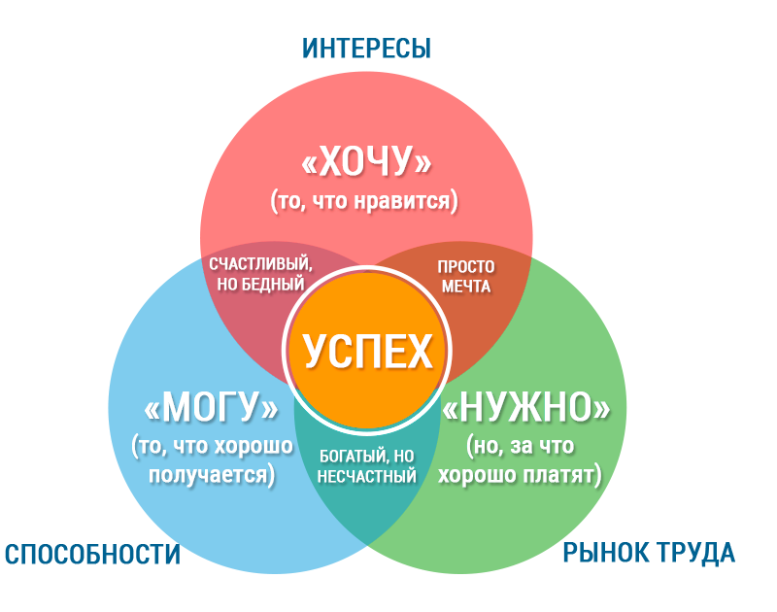
Как правильно выбрать себе профессию?

